Slide 1
폴더
작업 대상
경로변경
결과
경로변경
파일
양식
파일변경
사전
파일변경
글꼴
영문
한글
암호
문서 파일내 이미지 저장
같은 형식 엑셀 병합
유사 형식 엑셀 병합 (양식 파일)
PPT 폰트 통일(글꼴)
PPT 단어 일괄 변경(사전 파일)
워드 단어 일괄 변경(사전 파일)
오피스 문서 PDF 전환
이미지 PDF 병합
PDF 암호 설정 (암호)

Slide 2
폴더
frame1
작업 대상
경로변경
결과
경로변경
파일
frame2
양식
파일변경
사전
파일변경
글꼴
frame3
영문
한글
frame4
암호
문서 파일내 이미지 저장
같은 형식 엑셀 병합
유사 형식 엑셀 병합 (양식 파일)
frame5
PPT 폰트 통일(글꼴)
PPT 단어 일괄 변경(사전 파일)
워드 단어 일괄 변경(사전 파일)
오피스 문서 PDF 전환
이미지 PDF 병합
PDF 암호 설정 (암호)

Slide 3
폴더
frame1
경로변경
작업 대상
글꼴
frame3
영문
frame4
암호
frame5
문서 파일내 이미지 저장

Slide 4
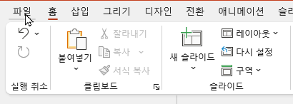
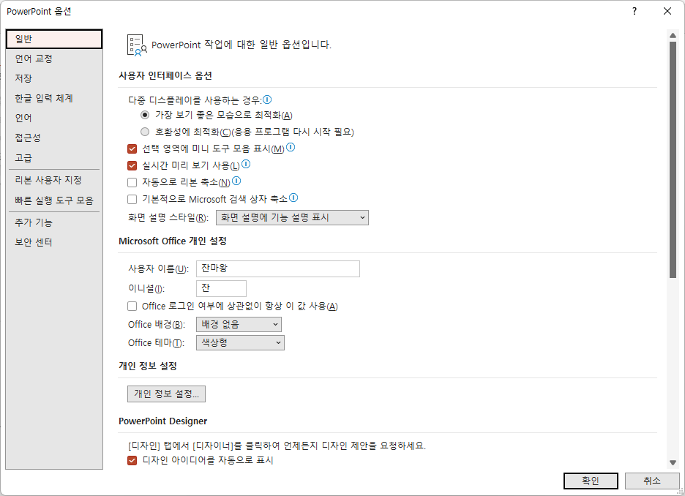


Slide 5
폴더
작업 대상
경로변경
글꼴
영문
암호
문서 파일내 이미지 저장

Slide 6
작업 대상 폴더
경로변경
사진 정보 마스터(엑셀)
파일변경
사진 정보 저장 폴더
폴더변경
사진대지 양식(PPT)
파일변경
결과 저장 폴더
경로변경
사진 정보 생성
사진대지 자동 생성

Slide 7
원본 파일 위치
경로변경
결과 저장 폴더
파일변경
결과 저장 폴더(pw)
폴더변경
개인 메일 Master
파일변경
메일 제목
메일 본문
메일 발송
개별 급여 명세표 만들기

